Slide 1


2.
INFORMAČNÍ SYSTÉM A ZNALOSTNÍ MANAGEMENT

Slide 2
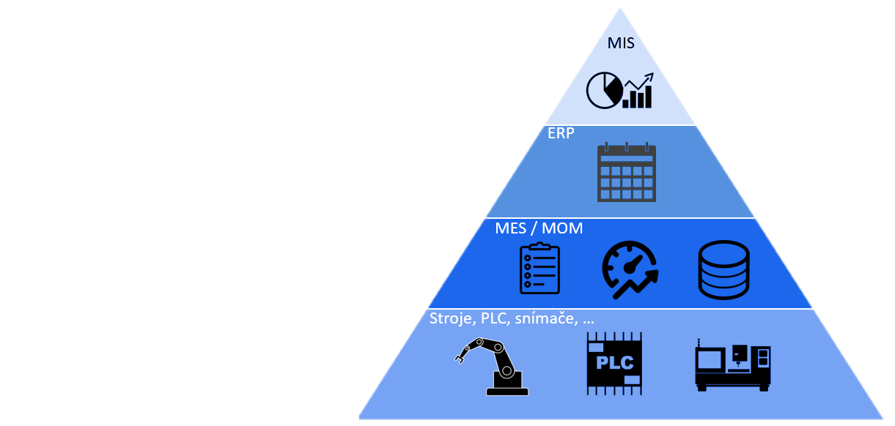
INFORMAČNÍ SYSTÉM
Systém, který umožňuje účelné uspořádání, sběr, uchování, zpracování a uchování informací.
MANAŽERSKÝ INFORMAČNÍ SYSTÉM (strategie, marketing)
PODNIKOVÝ INFORMAČNÍ SYSTÉM (finance, účetnictví, personalistika)
VÝROBNÍ INFORMAČNÍ SYSTÉM (ředitel výroby, technolog, mistr)
PROVOZNÍ INFORMAČNÍ SYSTÉM (obsluha strojů a výrobních linek)

Slide 3
STRUKTURA IS V PODNIKU
MIS = manažerský informační systém (EIS = systém pro podporu strategického řízení)
DSS = systém pro podporu rozhodování
RIS = reportovací informační systém
TPS = provozní informační systém

Slide 4

Marketingoví manažeři musí umět rozlišovat mezi daty a informacemi.
DATA INFORMACE
Jsou fakta nebo záznamy vzniklé měřením.
Vyjadřují to co skutečně existovalo nebo existuje jsou měřitelná.
V marketingovém výzkumu jsou data založena na odhadech, které mají určitý stupeň spolehlivosti.
Jsou data, které mají význam.
Jsou sobory faktů ve formě vhodně pro uskutečnění rozhodnutí.

Slide 5
KLASIFIKACE INFORMACÍ
PROSTŘEDÍ
INTERNÍ - získané z firmy
PŮVODU
PRIMÁRNÍ - získané z vlastního výzkumu
EXTERNÍ - získané mimo prostředí firmy
SEKUNDÁRNÍ - data původní, která byla shromážděna za jiným účelem
CHARAKTERU
KVANTITATIVNÍ - vyjadřují počitatelné množství
KVALITATIVNÍ - nejsou měřitelné, zkoumají se pomocí popisu jevů
OBSAHU
INFORMACE O FAKTORECH - o tom, co skutečně existuje nebo existovalo
INFORMACE O ZNALOSTECH - o tom, co respondenti vědí
INFORMACE O MÍNĚNÍ - o tom jak spotřebitelé vnímají
INFORMACE O ZÁMĚRECH - o tom jak spotřebitelé budou jednat a chovat se
INFORMACE O MOTIVECH – o tom co vede spotřebitele k nákupu a chování

Slide 6
METODY SBĚRU INFORMACÍ
METODY SBĚRU PRIMÁRNÍCH DAT
METODY SBĚRU SEKUNDÁRNÍCH DAT
METODY POZOROVÁNÍ
METODY ŠETŘENÍ
EXPERIMENTÁLNÍ METODY
METODY KVALITATIVNÍ

Slide 7
ZNALOSTNÍ MANAGEMENT
Proces vytvoření jednoduše přístupné paměti organizace.
Účelem je organizování intelektuálního kapitálu do formálních struktur k snadnému použití ve firmě.
Nové informační technologie a nové způsoby uvažování o datech, informacích a znalostech.
Ne všechny informace jsou vhodné a hodnotné pro uskutečnění rozhodnutí.
Marketingové informace jsou užitečné, jestliže pomáhají manažerům v rozhodování.

Slide 8
Hodnocení informací z hlediska:
relevace (informace vhodné k řešení daného problému),
kvality (závisí na stupni, jak informace reprezentuje pravdivou situaci)
rychlosti (marketing je dynamický a proto bychom měli informace získávat rychle)
kompletnosti (je nutné zahrnout všechny aspekty informace potřebné k rozhodování)

Slide 9
PODNIKOVÉ INFORMAČNÍ SYSTÉMY
GLOBÁLNÍ IS
Nadnárodní informace jsou závislé na světových ekonomických informacích.
Technologický pokrok v interaktivních médiích poskytuje nárůst příležitosti k nárůstu globálního informačního systému.
Organizované spojení hradwaru, softwaru, dat, záznamů, informací a analýz o světových podnikatelsko-obchodních aktivitách.

Slide 10
SYSTÉM K PODPOŘE ROZHODOVÁNÍ
Úspěšné organizace mají několik rozhodovacích podpůrných systémů, které jsou součástí globálního IS.
MARKETINGOVÝ SYSTÉM K PODPOŘE ROZHODOVÁNÍ
Počítačový systém, který pomáhá konfrontovat získané výsledky s databázemi a analytickými softwarovými programy.
CRM – CUSTOMER RELATIONSHIP MANAGEMENT
- Systém, který zpracovává množství informací, které podporují rozhodování o zákaznících a jejich vztahu k firmě.

Slide 11
DATABÁZE
Kolekce surových logicky organizovaných dat do podoby ve které mohou být dále zpracovávány a uchovávány v elektronické podobě.
INTREANET
- Firemní síť, která používá internetové standardy a technologie.

